Slide 1

¡Gracias por acompañarnos!
En un momento iniciaremos. Te pedimos, amablemente, atender las siguientes indicaciones:
Asegúrate de ser identificable dentro de la sala con tu nombre y sujeto obligado al que perteneces;
Mantén tu cámara encendida;
Cerciórate que el micrófono en tu pantalla de ZOOM permanezca de color rojo (apagado);
Manifiesta tus dudas o comentarios al finalizar la exposición, en ese momento se les dará atención;
Consulta nuestro aviso de privacidad en la página : https://iacip-gto.org.mx/wn/aviso-de-privacidad/

Slide 2

Obligaciones de transparencia

Slide 3

Ley General de Transparencia y Acceso a la Información Pública (LGTAIP)
https://www.diputados.gob.mx/LeyesBiblio/pdf/LGTAIP_200521.pdf
Normativa vigente
Ley de Transparencia y Acceso a la Información Pública para el Estado De Guanajuato (LTAIPG)
https://www.congresogto.gob.mx/leyes/ley-de-transparencia-y-acceso-a-la-informacion-publica-para-el-estado-de-guanajuato

Slide 4
OBLIGACIONES DE TRANSPARENCIA
Los sujetos obligados de manera proactiva deberán poner a disposición de la sociedad y mantener actualizada la información en la Plataforma Nacional de Transparencia y en su portal institucional.
Art. 26 LTAIPG
OBLIGACIONES DE TRANSPARENCIA
OBLIGACIONES COMUNES
ART.26 LTAIPG
ART.70 LGTAIP
OBLIGACIONES ESPECÍFICAS

Slide 5
Obligaciones de transparencia específicas
Sujeto obligado | LGTAIP | LTAIPEG
Poder Ejecutivo y Ayuntamientos | Art.71 | Art. 28
Poder Legislativo | Art. 72 | Art. 29
Poder Judicial | Art. 73 | Art. 30
Organismos autónomos | Art. 74 | Art. 31
Universidad de Guanajuato | Art. 75 | Art. 32
Partidos políticos | Art. 76 | Art. 33
Fideicomisos y fondos públicos | Art. 77 | Art. 34
Autoridades en materia laboral | Art. 78 | Art. 35
Sindicatos | Art. 79 | Art. 36

Slide 6
Lineamientos Técnicos Generales para la Publicación, Homologación y Estandarización de la Información Pública.

Slide 7

Sistema Nacional de Transparencia
SISTEMA NACIONAL DE TRANSPARENCIA

Slide 8



Lineamientos Técnicos Generales para la Publicación, Homologación y Estandarización de la Información Pública
Son de observancia obligatoria para el Instituto, los organismos garantes y los sujetos obligados de todo el país en sus diferentes ámbitos (federal, estatal y municipal).
Tienen como propósito definir los formatos que se usarán para publicar la información prescrita en el Título Quinto de la Ley General y asegurar que se cuente con los atributos de calidad.
Contemplan las especificaciones necesarias para la homologación en la presentación y publicación de la información, al tiempo que detallan los criterios mínimos, tanto de contenido como de forma, que se deberán tomar en consideración al preparar la información de las obligaciones de transparencia.

Slide 9
Veraz
Confiable
Oportuna
Congruente
Integral
Actualizada
Accesible
INFORMACIÓN

Slide 10


Pasos para el cumplimiento de las obligaciones de transparencia
1
Identificar información
2
Recabar información
3
Preparar información

Slide 11
Identificar la información
Las obligaciones de transparencia deberán dividirse por áreas de acuerdo a las atribuciones de cada una de ellas
Para cumplir con las obligaciones de transparencia, las y los integrantes de los sujetos obligados deben identificar cuál es la información y los documentos que requiere la Ley General y los Lineamientos Técnicos Generales, así como cuál o cuáles áreas son responsables de generarla y/o resguardarla.
Este proceso deberá estar reflejado en la tabla de aplicabilidad interna.

Slide 12
Tabla de aplicabilidad
Con fundamento en lo señalado en el último párrafo del Artículo 70 de la LGTAIP, los sujetos obligados deberán informar a los Organismos garantes, la relación de fracciones que le aplican y, en su caso, de forma fundamentada y motivada, las que no le son aplicables.
Únicamente puede aseverarse que una fracción no aplica a un sujeto obligado cuando éste no posee ni ha poseído ni poseerá dicha información por no estar especificado en sus facultades, competencias y funciones otorgadas por los ordenamientos jurídicos aplicables.

Slide 13

2.Recabar información
En caso de que surjan dudas al identificar la obligación de transparencia y empezar a recabar y preparar la información y/o los documentos generados o en posesión de cualquiera de las áreas del sujeto obligado, es recomendable consultar los párrafos explicativos que se incluyen por cada obligación de transparencia en los Lineamientos Técnicos Generales, así como la normatividad específica en la materia de que se trate.

Slide 14
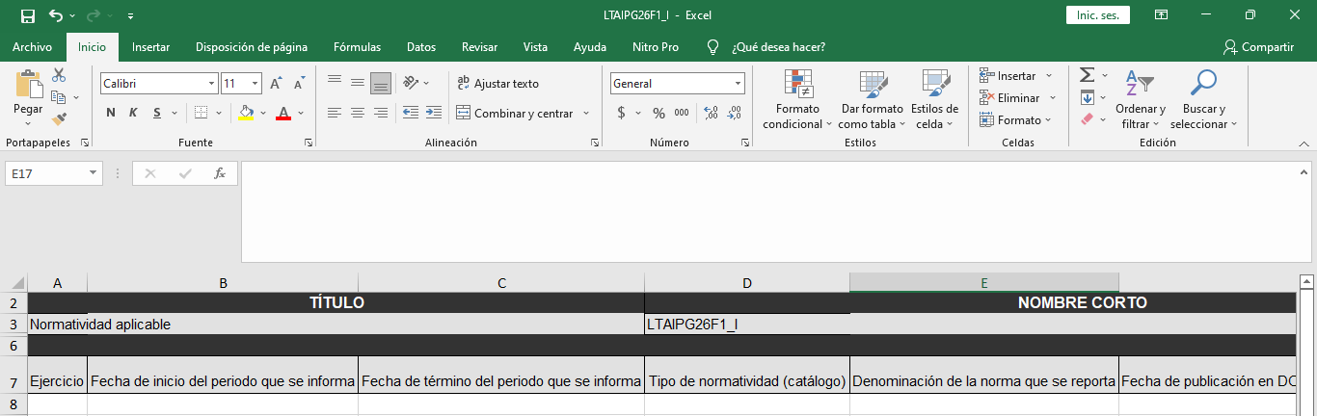
Una vez que se ha recabado la información, se debe organizar y registrar en los formatos establecidos en los lineamientos técnicos generales y configurados en el sistema de portales de transparencia (SIPOT) de la plataforma nacional de transparencia.
3. Preparar la información

Slide 15

Periodo de actualización de la información
La información de las obligaciones de transparencia deberá actualizarse por lo menos cada tres meses, salvo que, en la misma Ley General, en los Lineamientos Técnicos Generales o en otra disposición normativa se establezca un plazo diverso. La actualización de la información en el SIPOT debe realizarse por lo menos en los periodos establecidos, sin embargo, se puede actualizar antes de que concluya el periodo, con el objeto de que el sujeto obligado ponga a disposición de las personas información oportuna.

Slide 16
Periodo de actualización de la información
Los campos para registrar el “Periodo que se informa” en los formatos, están relacionados directamente con el periodo de actualización que puede ser mensual, trimestral, semestral, anual, etcétera, por tanto, las áreas deben identificarlo para determinar cuáles son las fechas de inicio y de término del periodo que se informa que deben escribir en el formato.
Periodo | Fecha de inicio | Fecha de término
Trimestral | 01/07/2023 | 30/09/2023
Semestral | 01/01/2023 | 30/06/2023
Anual | 01/01/2023 | 31/12/2023

Slide 17
Periodo de conservación de la información
Los Lineamientos Técnicos Generales especifican al final de los párrafos explicativos y en los criterios adjetivos de actualización, los periodos de información que deben estar accesibles en el SIPOT y/o en los portales de Internet, es decir, por cuánto tiempo debe mantener publicada la información el sujeto obligado. Hay información que debe conservarse publicada sólo si es vigente, como el Directorio; en otros casos se conserva la generada en el año en curso; o del año anterior; o de dos, tres y seis años anteriores.

Slide 18

EJEMPLO

Slide 19
Consejos para mejorar el proceso de publicación de información
Atender puntualmente la publicación de información de acuerdo a los plazos establecidos.
Consultar los Lineamientos Técnicos Generales para la Publicación de Información y los Lineamientos Técnicos Estatales, si es el caso.
Cada área es responsable de la publicación de información en la Plataforma Nacional de Transparencia.
Comunicación constante con la Unidad de Transparencia.
Atender las formas establecidas en el diccionario de datos.
Usar mayúsculas y minúsculas en el llenado de formatos.

Slide 20

Plataforma Nacional de Transparencia
Plataforma electrónica que permite cumplir con los procedimientos, obligaciones y disposiciones establecidas en las leyes en materia de transparencia, atendiendo a las necesidades de accesibilidad de los usuarios.
Unifica y facilita el acceso a la Información Pública de todo el país.
www.plataformadetransparencia.org.mx

Slide 21
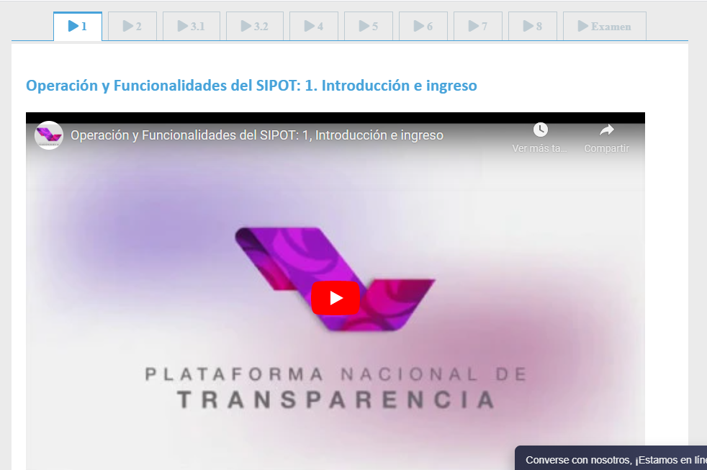
Curso de operación y funcionalidades del SIPOT
https://iacip-gto.org.mx/wn/curso-sipot/

Slide 22

Atribuciones de verificación del IACIP
LTAIPEG Artículo 103. El Instituto vigilará que las obligaciones de transparencia que publiquen los sujetos obligados cumplan con las disposiciones de transparencia en los términos de la Ley General, esta Ley y los Lineamientos que emita el Sistema Nacional y demás disposiciones aplicables.

Slide 23
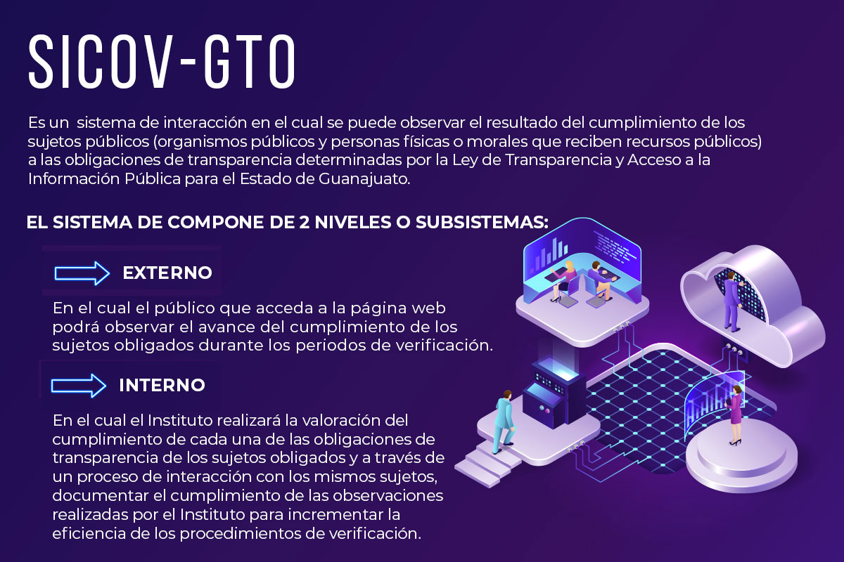
https://sicov.iacipgto.mx/

Slide 24
Denuncia por incumplimiento de obligaciones de transparencia
Artículo 110. Cualquier persona podrá denunciar ante el Instituto la falta de publicación de las obligaciones de transparencia previstas en esta ley y demás disposiciones aplicables.
Admisión de la denuncia
3 días hábiles
Solicitud de informe al sujeto obligado 3 días hábiles
Resolución de la denuncia 20 días hábiles

Slide 25

Medidas de apremio
El Pleno del Instituto, podrá cumplimentar sus resoluciones imponiendo al servidor público o a los integrantes del sujeto obligado, las siguientes medidas de apremio:
I. Amonestación pública, o
II. Multa, de ciento cincuenta hasta mil quinientas veces la Unidad de Medida y Actualización (UMA) diaria.
$15,561.00 a $155,610.00
Valor de la UMA 2023 $103.74. Fuente: INEGI
Se aplicará multa adicional de hasta ciento cincuenta veces de la unidad de medida y actualización, por día, a quien persista en el incumplimiento de las resoluciones emitidas por el Instituto.
El incumplimiento de los sujetos obligados será difundido en las páginas de internet o plataformas de obligaciones de transparencia del Instituto y considerados en las evaluaciones que realicen éstos.
Las multas no podrán ser cubiertas con recursos públicos.

Slide 26

Carpeta documentos de apoyo
Lineamientos Técnicos Generales para la Publicación, Homologación y Estandarización de la Información;
Lineamientos Técnicos Estatales que complementan los Lineamientos Generales;
Ley de Transparencia y Acceso a la Información Pública para el Estado de Guanajuato
Guía para preparar, recabar y cargar información;
Lineamientos de Verificación de Obligaciones de Transparencia para el Estado de Guanajuato
Diccionario de datos (descargable de la PNT).
https://drive.google.com/drive/folders/1VDdequGujsMNAbcW4EzwEDlARYpzaxKR?usp=sharing

Slide 27
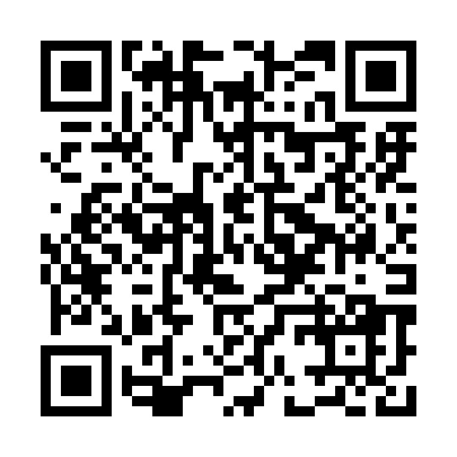


Estefanía Lamas
Jefa de educación y capacitación
elamasr@iacip-gto.org.mx
www.iacip-gto.org.mx
(477) 716 73 59, (477) 716 75 98, (477) 716 84 06, 01 800 507 51 79
Ext. 117
IACIP
IACIP GTO
IACIPGTO
IACIP GTO

